Slide 1
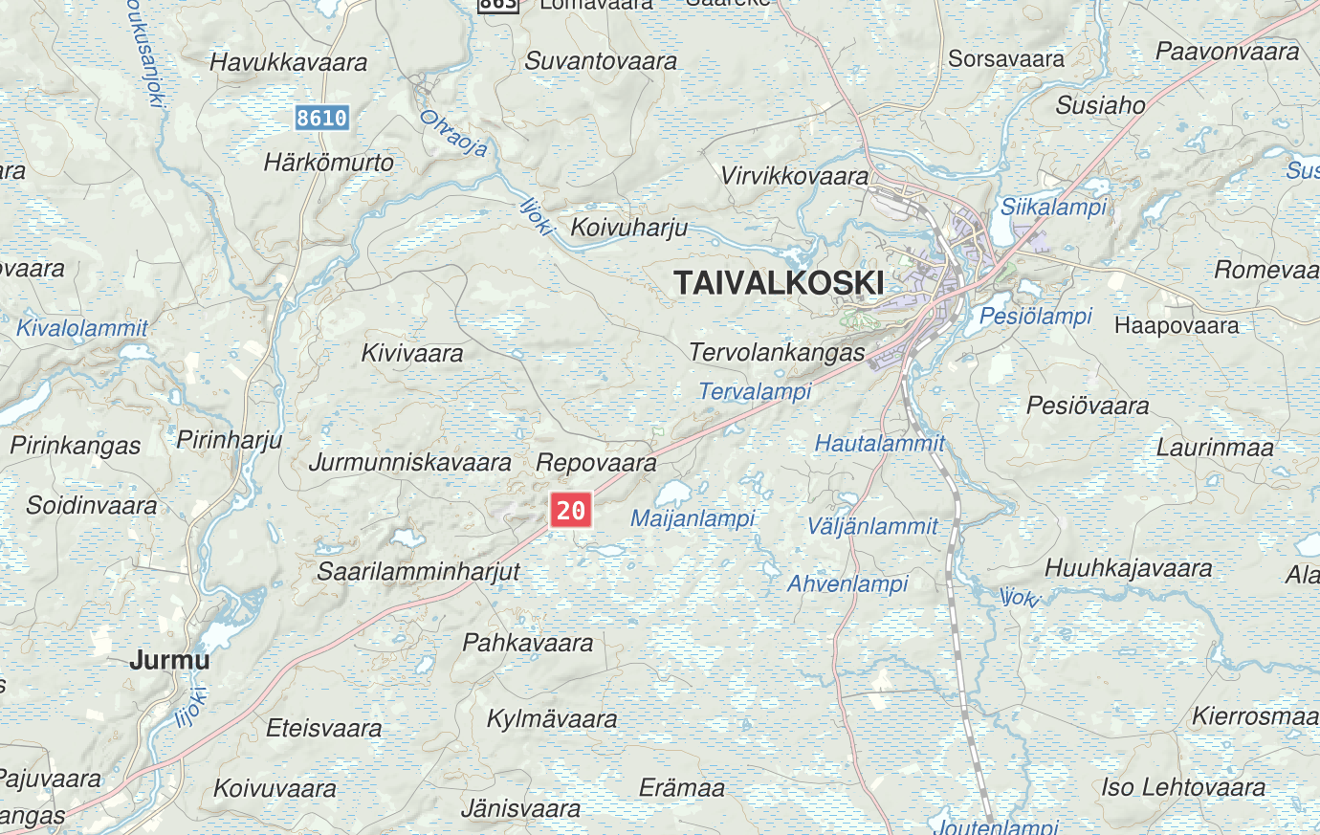
LIITE 1: HARJOITUSALUE
KAIPR ak. MU15667

